Slide 1



عَارِضَة مُرَافِقَة للتَّعَلُّم
العُلُوم والتِّكْنُولُوجْيَا للصَّف الأَوَّل
لِنَكُن أَصِحَّاء
الفَصْلُ الثَّالِث: لِنَأْكُل غِذَاءً صِحِيًّا
الصِّوَر في العارضَة من Pixabay
Notes:
הפרק עוסק בעקרונות תזונה מקדמת בריאות; בחשיבות האכילה של תפריט מגוון, בסוגי המזון (דגנים ומוצרי מאפה, מזונות עשירים
בשומן, מזונות עשירים בחלבונים, ירקות ופֵרות); בהיגיינה של המזון; בהרגלי אכילה נכונים; בצורך להמעיט בצריכת ממתקים
ומשקאות ממותקים בסוכר; בהקפדה על שתיית מים בכמות מספקת; ובהיגיינת הכנת המזון ושמירתו בסביבה נקייה.
מומלץ ללמד את הפרק במשולב עם הפרק הקיץ הגיע שבחוברת מעגל עונות השנה.
הפרק כולל ארבעה תת פרקים:
– תת הפרק הראשון צריך לאכול עוסק בחשיבות המזון לגדילה, להתפתחות ולתפקוד הגוף.
– תת הפרק השני המזון שאנו אוכלים עוסק במזונות שבתפריט היומי ובהרגלי אכילה מקדמי בריאות.
– תת הפרק השלישי מים לבריאות עוסק בהרגלי שתייה מקדמי בריאות.
– תת הפרק הרביעי שומרים על המזון עוסק בגורמים לקלקול המזון ובדרכים לשמירת המזון.

Slide 2

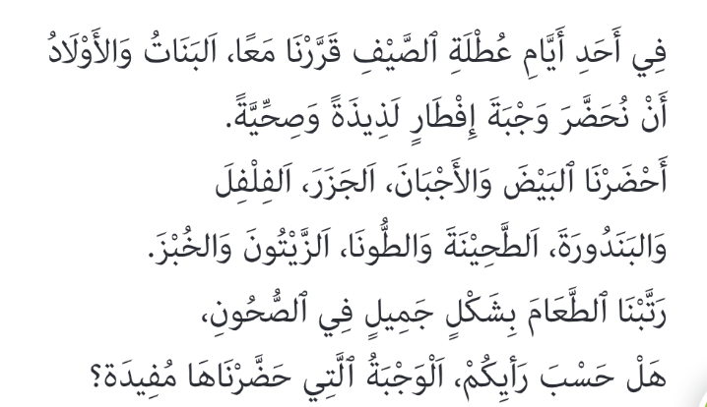
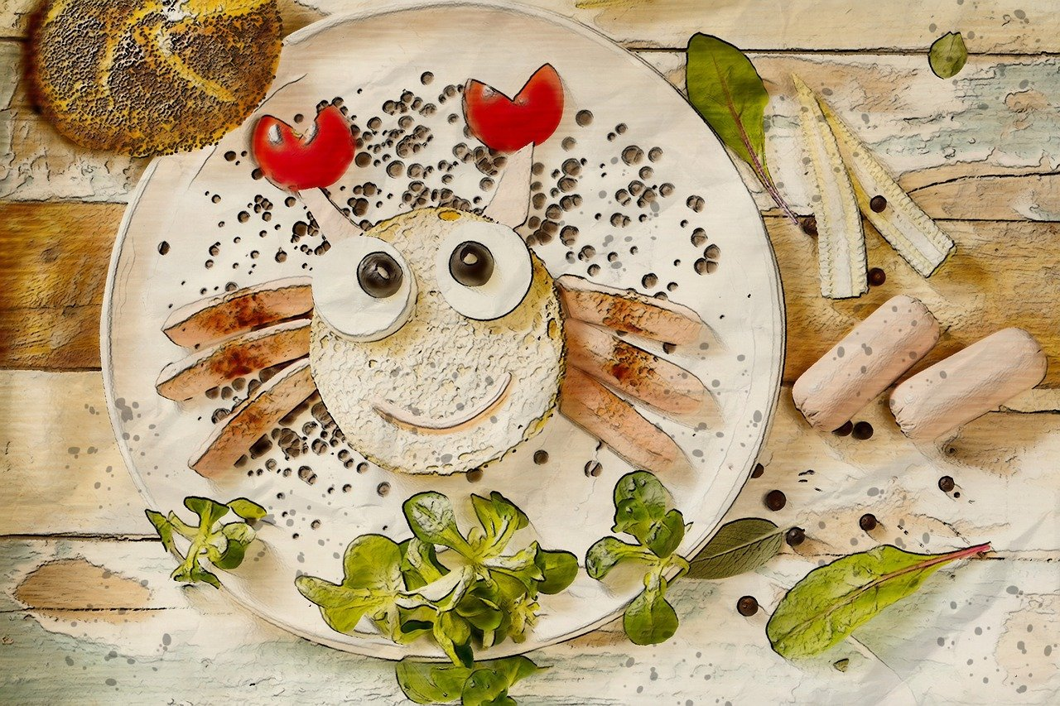
Notes:
עורכים סקר בין תלמידי הכיתה, שואלים:
מי אוכל ארוחת בוקר?
מה אתם אוכלים בארוחת הבוקר?
האם חשוב לאכול ארוחת בוקר?
מסכמים יחד את התשובות הרווחות.
קוראים את קטע הפתיחה מקיימים דיון על תוכן הקטע בעזרת שאלות 1 ו 2 שבתבנית שיח שבעמוד 32 (שקופית 3).
הסקר והקטע הפותח מזמן דיון ובירור ידע מוקדם בנושא ארוחת הבוקר וחשיבותה ובהרגלי האכילה של הילדים בבוקר.
במסגרת השיח על חשיבות ארוחת הבוקר ניתן לתכנן עם התלמידים את הכריכים. להמליץ על סוגי ממרחים שניתן למרוח בכריך, על בחירה של לחמים מקדמי בריאות, וגם לדון בכך שחשוב להביא לארוחה בכיתה ירקות ופירות מסוגים שונים.

Slide 3

مُحَادَثَة صَفْحَة 32
Notes:
באמצעות השאלות שבתבנית השיח מומלץ לשוחח עם הילדים על חשיבות ארוחת הבוקר. הגוף שלנו זקוק לאנרגיה כדי לפעול, לגדול ולהתפתח. המזון הוא מקור האנרגיה של הגוף. במהלך הלילה הגוף מנצל את מלאי המזון ובעת היקיצה, לאחר צום לילה, חשוב
לאכול ארוחת בוקר מזינה שתחזיר לגוף את מרכיבי המזון הדרושים לו.

Slide 4
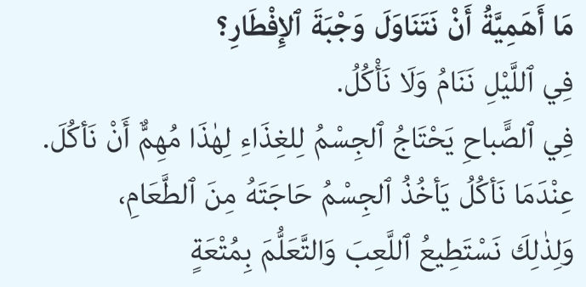
نُلَخِّص
(صَفْحَة 32)
Notes:
מחקרים מצביעים שילדים רבים אינם אוכלים ארוחת בוקר.
מסכמים את תוכן קטע המידע.
הגוף שלנו זקוק לאנרגיה כדי לפעול, לגדול ולהתפתח. המזון הוא מקור האנרגיה של הגוף. במהלך הלילה הגוף מנצל את מלאי המזון ובעת היקיצה, לאחר צום לילה, חשוב לאכול ארוחת בוקר מזינה שתחזיר לגוף את מרכיבי המזון הדרושים לו.

Slide 5
يَجِب أَن نَاْكُل....
نَحْنُ نَأْكُلُ غِذَاءً.
بِفَضْلِ الغِذَاءِ نَحْنُ نَكْبُرُ وَنَتَطَوَّر.
Notes:
מטרת המשימה היא להצביע על החשיבות באכילת מזון. הצורך שלנו במזון נובע מהצורך לספק לגוף חומרים שונים שמסייעים
לו לגדול, להתפתח, לפעול ולהרגיש טוב.

Slide 6
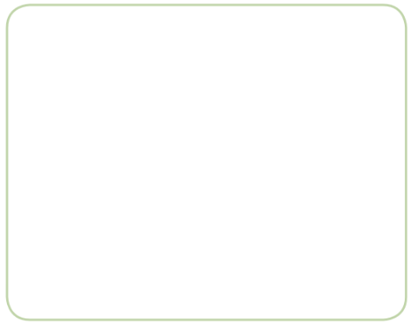
مَهَمَّة: نَأْكُلُ وَنَكْبُر
(الصَّفْحَات 34-33)
صِفُوا بِمُسَاعَدَةِ الصِّوَر كَيْفَ كَبِرْتُم.
أُرْسُمُوا أَو أَلْصِقُوا صُورَة مُنَاسِبَة فِي كُلِّ إِطَار.
أَنَا طِفْلُ\
أَنا طفْلَةٌ
Notes:
אוספים מהתלמידים את התמונות שהם מצולמים כשהיו תינוקות ותולים אותן בכיתה.
משחקים עם הילדים במשחק זיהוי. עוברים בין התמונות מזהים את התלמיד היום בעזרת תמונתו כשהיה תינוק.
עורכים דיון, שואלים:
מדוע התקשינו לזהות את הילדים?
איזה שינוי חל בתינוקות?
מה גרם לשינוי/גדילה?
כיצד המזון משפיע על הגוף שלנו?
מטרת המשימה לברר אילו שינויים חלו בגופנו ואילו גורמים תרמו לשינויים אלה (למשל מזון).

Slide 7
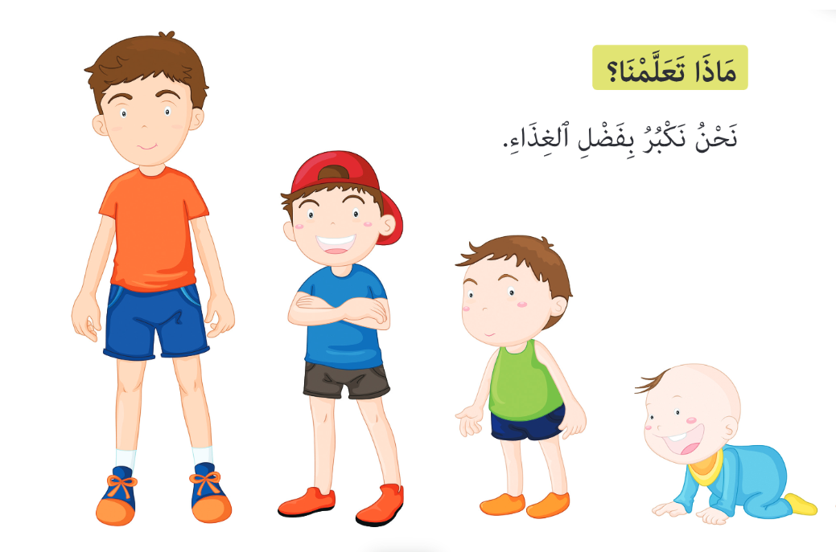
Notes:
מסכמים
הוֹדוֹת לַמָּזוֹן אָנוּ ________.

Slide 8
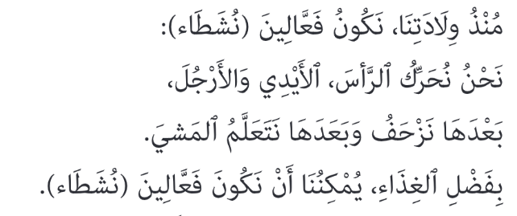
مَهَمَّة: نَأْكُلُ وَنَكُونُ فَعَّالين( نُشَطَاء) (صَفْحَة 35)
Notes:
מבצעים את המשימה אוכלים ופעילים שבעמוד 35.
מטרת המשימה היא להצביע על החשיבות באכילת מזון. הצורך שלנו במזון נובע מהצורך בחומרים שונים שמסייעים לגוף לפעול ולהרגיש טוב.

Slide 9
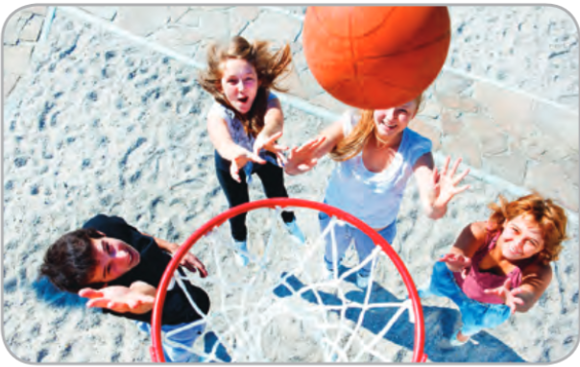
1. تَمَعَّنُوا فِي الصُّورَةِ واكْتُبُوا: سَهْل أَو صَعْب
بِدُونِ غِذَاءٍ كَانَ مِنَ _____
أَن نَلْعَبَ بِكُرَةِ السَّلَّةِ.
Notes:
הפעילות בסעיפים 1 ו 2 נועדה להמחיש את חשיבות המזון לגוף.

Slide 10
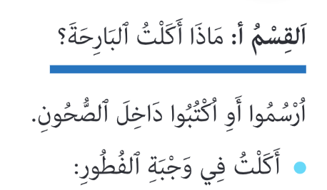
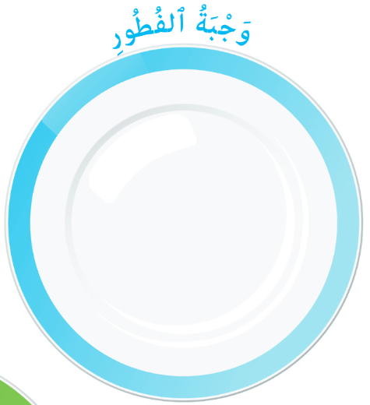
الغِذَاءُ الَّذِي نَأْكُلُهُ
مَهَمَّة: مَاذَا أَكَلْتُ خِلَالَ يَوْمٍ وَاحِدٍ؟
(الصَّفْحَات 39-36)
Notes:
מטרת המשימה היא לעורר מודעות למזונות שהתלמידים אוכלים במהלך היום, במטרה להקנות להם הרגלי אכילה מקדמי בריאות: אכילה של ארוחות מסודרות וארוחות המכילות מזונות מסוגי מזון שונים ובכמויות מתאימות.
בחלק א של המשימה התלמידים מתעדים את מה שאכלו במשך יום אחד.
כדי להקל על התלמידים להיזכר במזונות שאכלו במשך יום אחד, מומלץ לבצע את
המשימה הזו בבית יחד עם ההורים. סיכום המשימה (חלק ב) ייעשה בכיתה.
המשימה מה אכלתי במשך יום אחד? נועדה להעלות את המודעות לקיומם של מגוון מזונות במטרה להקנות הרגלים לצריכת מזון מגוון. הצורך במזון מגוון נועד לספק לגוף את רכיבי המזון (אבות המזון) הדרושים לגוף לצורך תפקודו. אין לצפות מילדים בגיל זה לתכנן לבד את הארוחות. יחד עם זאת, חשוב להביא למודעות את החשיבות של אכילת מזון מגוון שכולל פחמימות, חלבונים (בשר, דגים, קטניות, ביצים ומוצרי חלב), פירות וירקות, מעט שומן וכן להמעיט באכילת ממתקים.

Slide 11
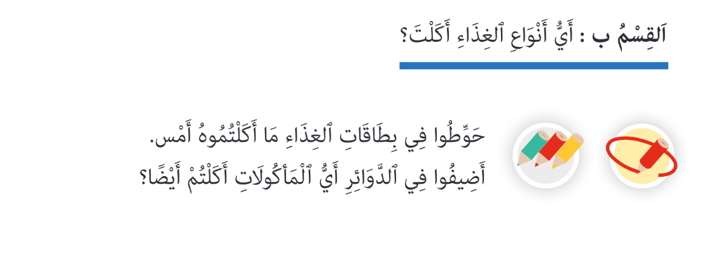
Notes:
בחלק ב של המשימה הילדים מציינים את המזונות שאכלו במהלך היום לקבוצות המזון בעזרת איורים של מזונות בכרטיסים (ראו שקופית 12).
לפני ביצוע המשימה חשוב להציג לתלמידים את קבוצות המזון השונות ולציין מה משותף לכל קבוצה. מומלץ גם להכין תערוכה של קבוצות המזון (אפשר תמונות, מוצרי מזון יבשים ואריזות של מוצרים).

Slide 12

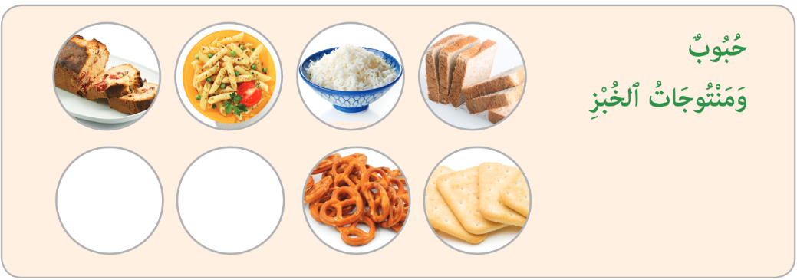
Notes:
התלמידים יציירו או ישלימו בכתב בתוך העיגולים הריקים מזונות שאכלו ושלא מופיעים באיורים.
נהוג לחלק לקבוצות את המזון שאנו אוכלים. החלוקה לקבוצות נעשית על פי המרכיבים העיקריים שבו. למשל: מאכלי בשר, דגים, ביצים וחומוס שייכים לאותה הקבוצה, משום שהם מזונות עשירים בחלבונים.
מומלץ לצרוך תפריט מגוון (גיוון בקבוצה ובין הקבוצות). יש להדגיש את החשיבות שבצמצום צריכת הסוכר. לציין שחשוב
להפחית באכילת סוכר (מאכלים מתוקים, ממתקים ומשקאות ממותקים).
שימו לב: עם הילדים אנו לא משתמשים במושג קבוצות מזון. אפשר להסתפק במונח סוגי מזון או מזונות מסוגים שונים.

Slide 13
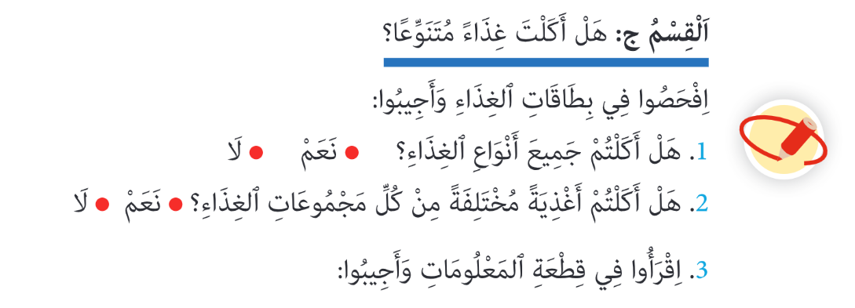
تَتِمَّة المَهَمَّة صَفْحَة 39
Notes:
המשימה אוכלים מגוון נועדה לבחון/להעריך את ההבנה של התלמידים בנושא תזונה מקדמת בריאות.
המשימה מאפשרת להביא לידי ביטוי בציור ובמלל את יישום עקרונות התזונה הנבונה שנלמדו במשימה
מה אכלתי במשך יום אחד?
קוראים את קטע המידע מזון מגוון שבעמוד 39 ועונים על שאלה 3 בעמוד 39.
השאלות מכוונות להסיק מסקנות על איכות המזון שאכלו ( האם מגוון? האם בריא?)
ומה הם צריכים לשנות בו כדי לקדם את בריאותם.

Slide 14


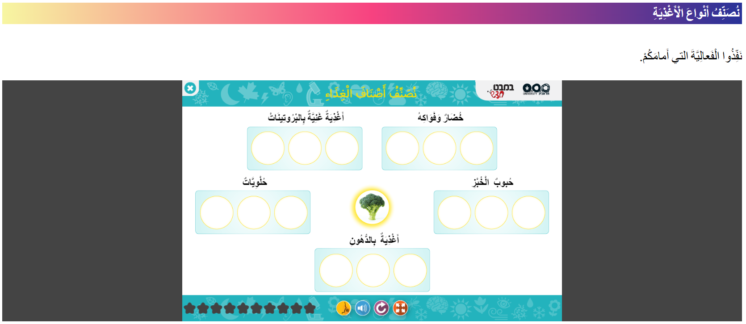
نُصَنِّف أَنْواع الأَغْذِيَة)tau.ac.il)
Notes:
באתר במבט מקוון, בספר הדיגיטלי, בעמוד 38, משימה מתוקשבת: ממיינים סוגי מזונות.
המשימה נמצאת גם באתר במבט מקוון, במדור ספרי לימוד, תת מדור משימות מתוקשבות. (ראו קישור בשקופית)

Slide 15
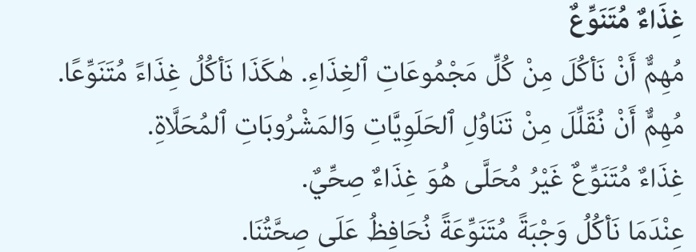
Notes:
קטע המידע והמידע שבתבנית היודעים אתם ש... מזמן דיון על קבוצת הממתקים והחטיפים, שהיא קבוצת מזון שכדאי לצרוך ממנה פחות. כדאי לעודד תלמידים לצרוך פחות ממתקים וחטיפים ולשתף את הילדים בתכנון הכיבוד המוגש באירועים שונים (כגון
בימי הולדת).

Slide 16
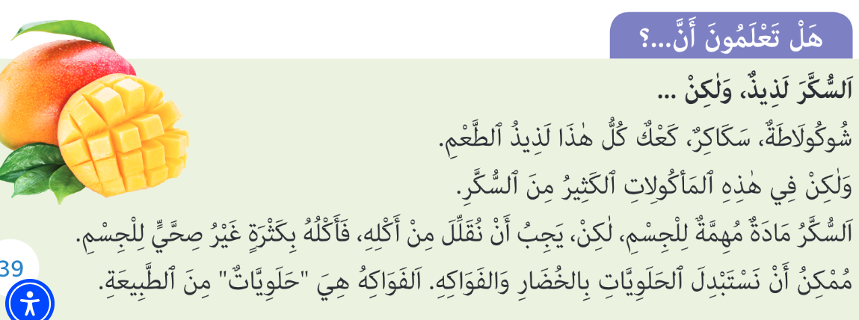

Slide 17
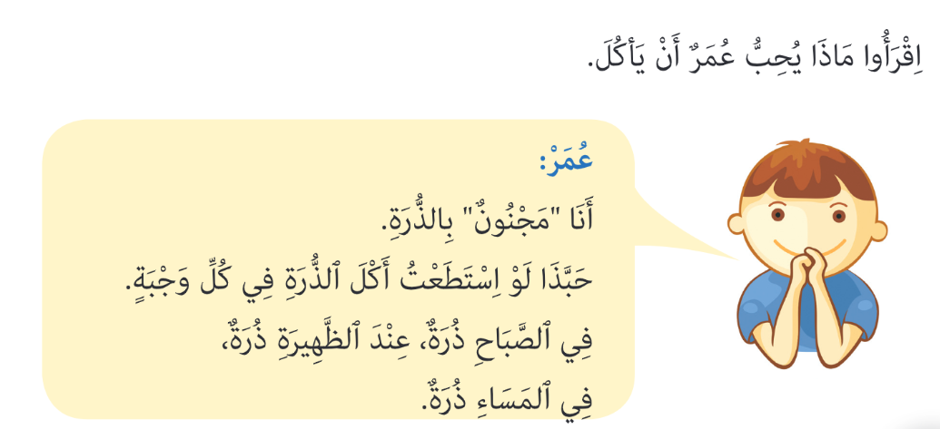
مَهَمَّة: نَأْكُلُ مَأْكُولَاتٍ مَتَنَوِّعَةٍ
(صَفْحَة 40)
Notes:
הפעילות הבאה בוחנת את ההבנה של המושג ארוחה מגוונת, ואת ההבנה שאכילה של מזון מסוג אחד (גם אם אוהבים ומעדיפים אותו על מזונות אחרים) אינה נותנת מענה לצורכי הגוף. יש לאכול מזונות שונים מכל סוגי המזון ובכמות מתאימה.
המשימה מאפשרת להביא לידי ביטוי בציור ובמלל את יישום עקרונות התזונה הנבונה שנלמדו במשימה מה אכלתי במשך יום אחד?

Slide 18

Notes:
באתר במבט מקוון, בספר הדיגיטלי, בעמוד 40, משימה: אוכלים מגוון.

Slide 19

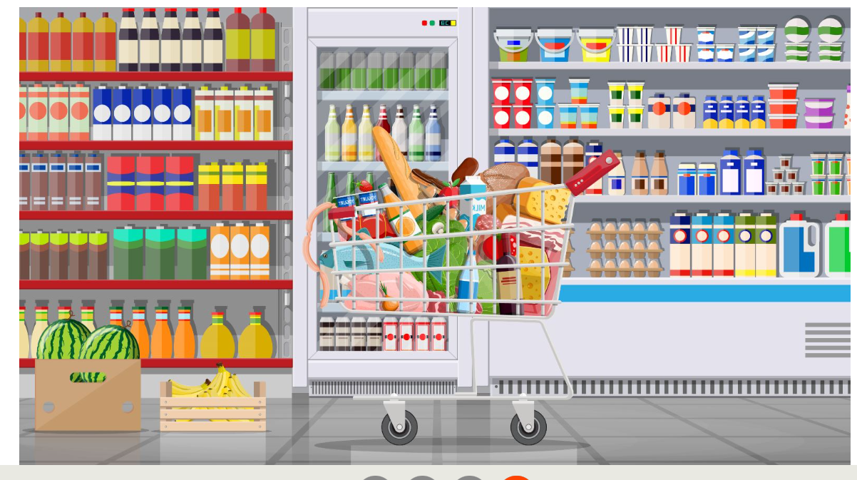
Notes:
באתר במבט מקוון, יחידת התוכן גוף האדם ובריאותו, המשימה: רשימת הקניות של אבא טל.
המשימה עוסקת בצרכנות נבונה של מזון, בחשיבות התכנון מראש וכן בסל קניות שמכיל את כל קבוצות המזון.

Slide 20
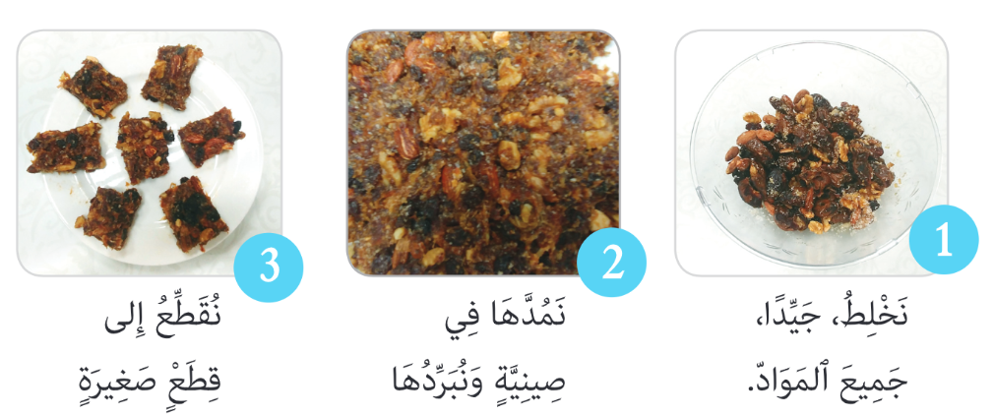
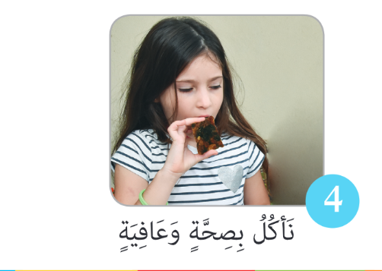
(41)
مَهَمَّة: نُحَضِّرُ مُسَلِّيَاتٍ صِحِّيَّةٍ
Notes:
המשימה מזמנת שימוש במושגים ומיומנויות טכנולוגיות כמו תכנון, חומרים, כלים, תוצר, שיטות הכנה ועיבוד, אריזה ועוד.
בטיחות: יש לוודא שאין בכיתה תלמידים שיש להם אלרגיה לרכיבים שמהם מכינים את החטיף.
שימו לב, באתר במבט חדש, במדור ספרי לימוד, תת מדור סרטונים, סרטון מלווה/ מנחה פעילות זו.

Slide 21
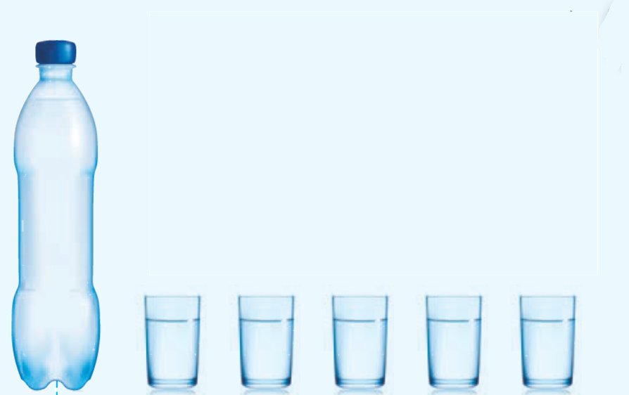
مَاء مِن أَجْلِ الصِّحَّة
Notes:
תת פרק זה נועד להעלות למודעות את הרגלי צריכת המים היומית של התלמידים.
ילדים בגילאי 6- 8 אמורים לספק לגופם לפחות 5 כוסות מים. בימים חמים ולאחר פעילות גופנית מאומצת יש להגדיל את כמות המים.
עורכים דיון, שואלים:
כמה מים אתם שותים ביום?
מדוע חשוב לשתות מספיק מים?
מה יקרה אם לא נשתה מספיק מים?
איך יודעים ששתינו מספיק מים?
הדיון נועד ליצור גירוי ללמידה ולהערכת הידע המוקדם שלהם בנושא חשיבות המים לקידום הבריאות וכמות המים הנדרשת לשמירה על בריאותנו.

Slide 22
مَاء مِن أَجْلِ الصِّحَّة
مَهَمَّة: نَشْرَب المَاء مِن أَجْلِ الصِّحَّة
(الصَّفْحَات 43-42)
Notes:
קוראים את קטע המידע לשתות מים- זה בריא, עמוד 42.
עונים על חלק א: חשוב לשתות מים, משימה לשתות מים לבריאות, עמוד 42, שקופית 25.
בחלק זה של המשימה הילדים עונים על שאלות בעזרת המידע שהפיקו מתוך קטע המידע.

Slide 23
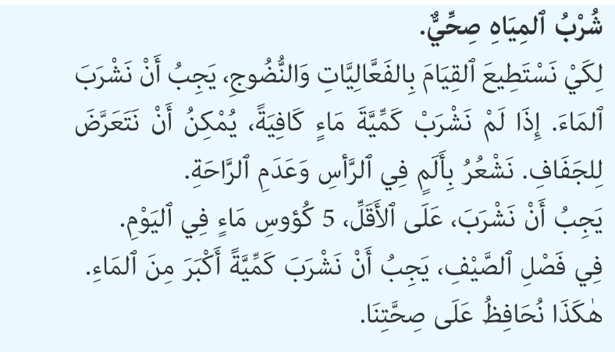
Notes:
המשימה (חֵלֶק ב: כַּמָּה מַיִם שָׁתִיתִי הַיּוֹם? במשימה לשתות מים לבריאות), נועדה להעלות למודעות את הרגלי צריכת המים היומית שלהם.
ילדים בגילאי 8-6 אמורים לספק לגופם לפחות 5 כוסות מים. בימים חמים ולאחר פעילות גופנית מאומצת יש להגדיל את כמות המים. חשוב לעודד שתיית מים ולא מיצים שכן המיצים מכילים סוכר ולעיתים גם חומרים משמרים.

Slide 24
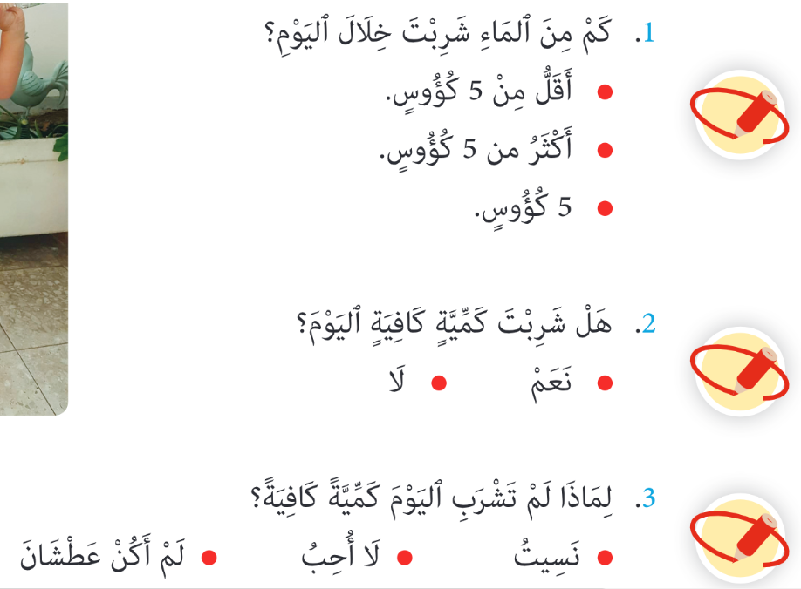
القِسْم ب: كَم مِنَ المَاءِ شَرِبْتَ خِلَالَ اليَوْم؟
Notes:
עונים על חלק ב: כמה מים שתיתי היום?, עמוד 43. במשימה זו התלמידים מוזמנים לעקוב אחר הרגלי השתייה שלהם באמצעות שאלון . הם מתבקשים לבדוק כמה מים הם שותים במהלך יום אחד. מטרת המשימה להעלות למודעותם את הרגלי השתייה שלהם ובכך לאפשר להם לבחון אם יש מקום לשיפור ובאיזה אופן.
קוראים את המידע שבתבנית היודעים אתם ש... מיץ טבעי, עמוד 43.
קטע המידע נועד לעודד שתיית מים ולא מיצים שכן המיצים מכילים סוכר ולעיתים גם חומרים משמרים.

Slide 25
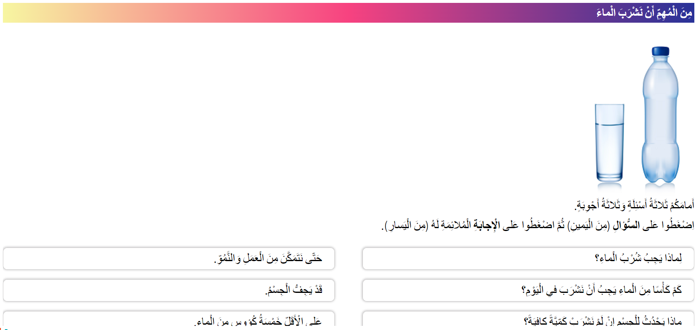
Notes:
באתר במבט מקוון, בספר הדיגיטלי, בעמוד 42, משימה: חשוב לשתות מים.

Slide 26
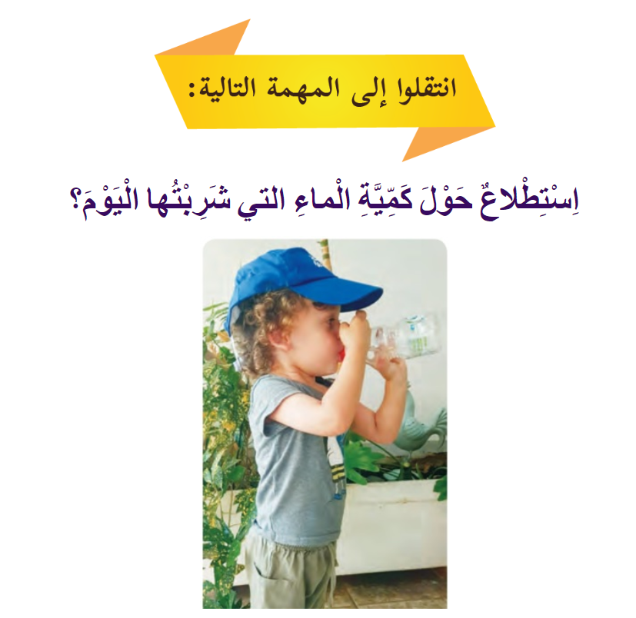
Notes:
באתר במבט מקוון, בספר הדיגיטלי, בעמוד 43, סקר: כמה מים שתיתי היום?

Slide 27
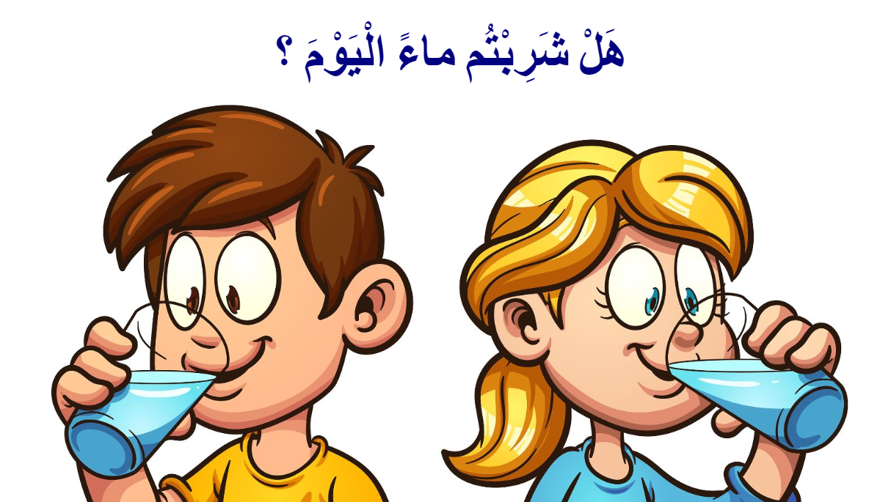
Notes:
באתר במבט מקוון, ביחידת התוכן גוף האדם ובריאותו, המשימה: האם כבר שתיתם מים היום?.
המשימה עוסקת בחשיבות השתייה בקיץ, מביאה למודעות אודות כמות המים שהם שותים ולשינוי הרגלים.

Slide 28
(صَفْحَة 44)
مَهَمَّة: نُحَضِّرُ مِياهٍ بِأَطْعِمَةٍ مُخْتَلِفَةٍ
Notes:
המשימה נועדה לעודד ילדים לשתות מים. הפעילות חווייתית ומעוררת מוטיבציה להרבות בשתייה של מים.
בטיחות: לפני ביצוע המשימה, מומלץ לבדוק רגישות של תלמידים למרכיבי המזון שבפעילות המוצעת.
שימו לב, באתר במבט חדש, במדור ספרי לימוד, תת מדור סרטונים, סרטון מלווה/ מנחה פעילות זו.

Slide 29
نُحَافِظُ عَلى الغِذَاءِ
هَل شَاهَدْتُم تُفَّاحَةً فَاسِدَةً؟
هَل شَاهَدْتُم حَليبًا فَاسِدًا؟
Notes:
תת הפרק שומרים על המזון נועדה להביא למודעות ולהבנה על גורמים לקלקול מזון (חיידקים) ועל דרכים לשמירה על המזון (אחסון במקום מתאים, עטיפת המזון, בדיקת הטריות). חשוב ביותר לקרוא על גבי תווית המוצר את תאריך התפוגה.
מציגים לתלמידים תמונות עם דוגמאות של מזון מקולקל..

Slide 30
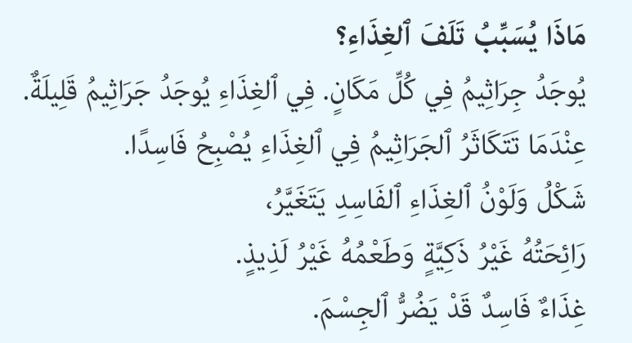
مُحَادَثَة صَفْحَة 45
Notes:
מקימים דיון בעזרת השאלות שבתבנית שיח. מה משותף לכל המזונות שבתמונות? (שקופית 32) מה גורם לקלקול מזון? איך יודעים שמזון מקולקל? כיצד מזון מקולקל עלול לפגוע בבריאות שלנו? איך נשמור על מזון שלא יתקלקל?
הדיון נועד ליצור גירוי ללמידה ולהערכת הידע המוקדם של התלמידים בנושא קלקול מזון ודרכים לשמירה על המזון כדי לקדם את הבריאות.
בקטע המידע התלמידים מתוודעים לחיידקים שגורמים לקלקול מזון שהושאר מחוץ למקרר. בקטע מוצגים מאפיינים של מזון מקולקל שבאים לידי ביטוי במראה, בריח ובטעם. את המושג חיידקים הילדים מכירים מהפרק על מחלות.
במשימה הבאה מעלים רעיונות כיצד ניתן לשמור על המזון מפני קלקול.

Slide 31
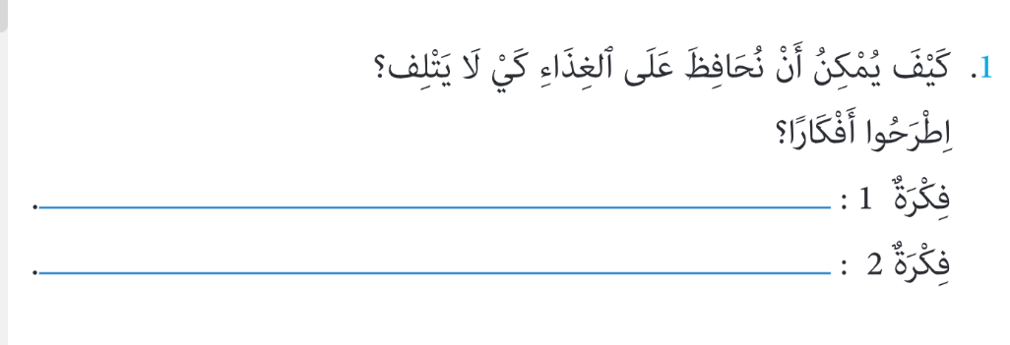
مَهَمَّة: كَيْفَ نُحَافِظُ عَلى الغِذَاءِ؟
(تَتِمَّة المَهَمَّة صَفْحَة 46)
Notes:
מטרת המשימה היא למקד את הלומדים בתנאים הדרושים לשמירה על מזון מפני קלקול. המשימה נועדה להציג דרכים לשמירה על המזון (אחסון במקום מתאים, עטיפת המזון, בדיקת הטריות) וקריאת המידע על גבי תווית המוצר שמציגה את תאריך התפוגה שלו. אפשר לבקש מהילדים לשאול את ההורים איך הם שומרים על המזון שלא יתקלקל (שומרים במקרר, סוגרים היטב את האריזה, בודקים תאריך תפוגה ומשתדלים להשתמש לפני התאריך, מאחסנים במקום מתאים ועוד)
מטרה נוספת: פיתוח חשיבה יצירתית (ריבוי רעיונות).

Slide 32
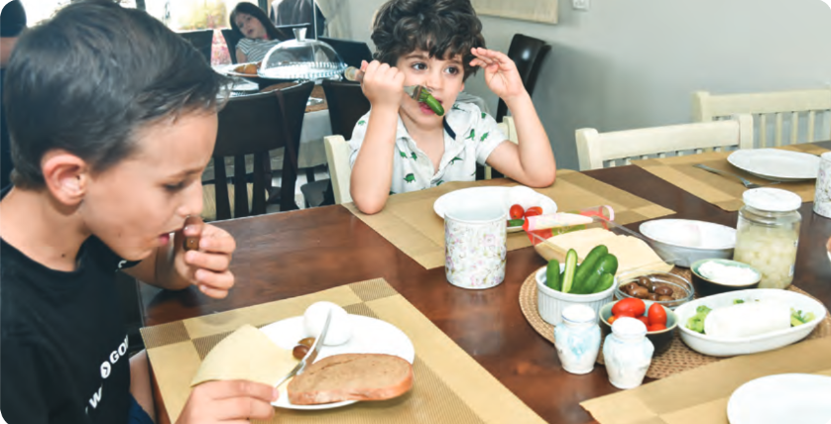
مَهَمَّة: وَجْبَةُ إِفْطَارِ مُشْتَرَكَةٍ
((صَفْحَة 47
Notes:
המשימה ארוחת בוקר משותפת נועדה לסכם את הפרק באמצעות תכנון ארוחת בוקר בריאה - הילדים יתכננו אילו מוצרי מזון יביאו מהבית וכן את כלי אוכל.
בטיחות: לפני ביצוע המשימה, מומלץ לבדוק רגישות של תלמידים למזונות שתלמידים מביאים לארוחת הבוקר המשותפת.
מחקרים מצביעים שילדי ישראל אינם אוכלים ארוחת בוקר מזינה. מומלץ לאמץ את ההצעה של אכילה משותפת לפחות פעם או פעמיים במשך השבוע, ולא רק במסגרת הפעילות.
מתכננים עם הילדים תפריט של ארוחת הבוקר. מומלץ לברר מראש (אפשר לתאם עם ההורים) מה הילדים מתכוונים להביא ובאיזו
כמות, כדי שאפשר יהיה להכין ארוחה לכולם, וכמובן שבאותו הבוקר לא יאכלו בבית את ארוחת הבוקר.
מומלץ לעודד את התלמידים להחליף בארוחת הבוקר את פרוסת השוקולד בפרוסה עם גבינה ולהעדיף שתייה של מיץ טבעי על שוקו
ממותק.
משימת סיכום זו נועדה גם לחזק התנהגויות מקדמות היגיינה והרגלי אכילה.
גם כדאי שנוהל האכילה המשותפת בכיתה יכלול: שטיפת ידיים לפני הארוחה, ישיבה ליד שולחן עם מפית ויציאה להפסקה רק
בסיום הארוחה. במהלך הארוחה יש לשמור על שקט, על אווירה תרבותית ועל התנהגות הולמת.

Slide 33
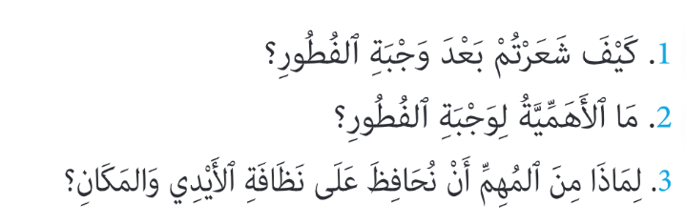
مُحَادَثَة صَفْحَة 47
Notes:
הדיון בעזרת השאלות שבשיח נועד לרפלקציה על התחושות והתובנות שהתעוררו במהלך הארוחה ולאחריה.

Slide 34
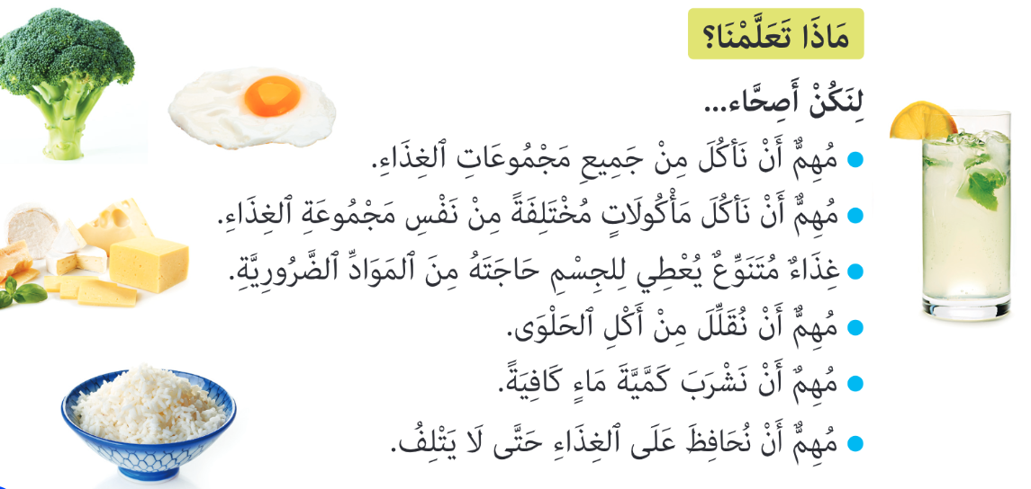
((صَفْحَة 47
Notes:
מסכמים
השלימו את המילים החסרות במשפטים הבאים:
כְּדֵי לִהְיוֹת בְּרִיאִים...
• חָשׁוּב לֶאֱכֹל מְזוֹנוֹת מִכָּל ______ המַָּזוֹן.
• חָשׁוּב לֶאֱכֹל _______מְזוֹנוֹת מֵאוֹתו סוּג הַמָּזוֹן.
• מָזוֹן מְגוֻּןָ מְסַפֵּק לַגּוּף אֶת הֶ_____ הַדְּרוּשִׁים לוֹ.
• חָשׁוּב להְַמְעִיט בּאַכֲיִלתַ ________.
• צָרִיךְ לִשְׁתּוֹת ______ בְּכַמּוּת מַתְאִימָה.
• חָשׁוּב לִשְׁמֹר עַל הַמָּזוֹן מִפְּנֵי ק______.

Slide 35
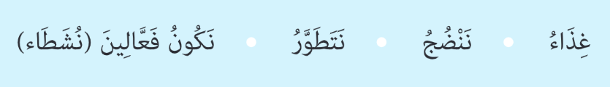
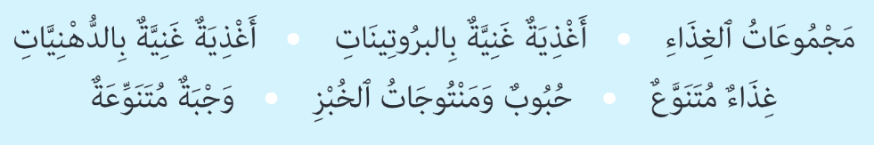
مُصْطَلَحَات تعَلَّمْنَاهَا
Notes:
מחברים משפטים עם המושגים החדשים.
תולים את כרטיסי המילים ומשחקים במשחק שנקרא תנו דוגמה!
1. מחלקים את הכיתה לשש קבוצות.
2. כל קבוצה מקבלת משימה לכתבו חמש דוגמאות בנושאים הנלמדים בפרק זמן נתון.
קבוצה 1: חמישה סוגי מזון
קבוצה 2: חמישה מזונות עשירים בחלבונים
קבוצה 3: חמישה מזונות עשירים בשומנים
קבוצה 4: חמישה מיני מאפה
קבוצה 5: חמישה מזונות מכילים דגנים
קבוצה 6: דוגמה לארוחה מגוונת
מנצחת הקבוצה שרושת הכי הרבה דוגמאות נכונות בזמן נתון

Slide 36
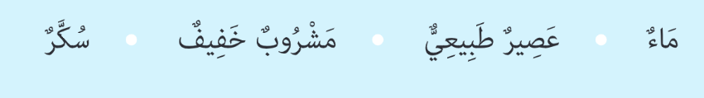
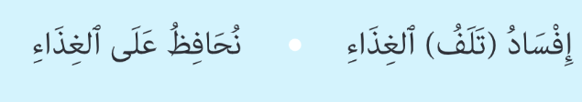
مُصْطَلَحَات تعَلَّمْنَاهَا
Notes:
מעבירים בפנטומימה את המושגים החדשים שלמדנו.
תולים על הלוח את כרטיסי המילים מים, מיץ טבעי, משקה קל
כל תלמיד בוחר מילה אחת ומסביר מה הוא מעדיף לשתות (מים, מיץ טבעי או משקה קל) ומדוע.
אפשר לשלב כאן כלי דיגיטלי כמו ענן מלים המראה איזו מלה היא הרווחת ביותר בקרב התלמידים.

Slide 37
تَمَّ وَلَم يَكْتَمِل
عَارِضَة مُرَافِقَة للتَّعَلُّم
نَنْتَقِل للفَصْلِ الرَّابِع
لِنُحَافِظ عَلى النَّظَاَفَة

